Slide 1
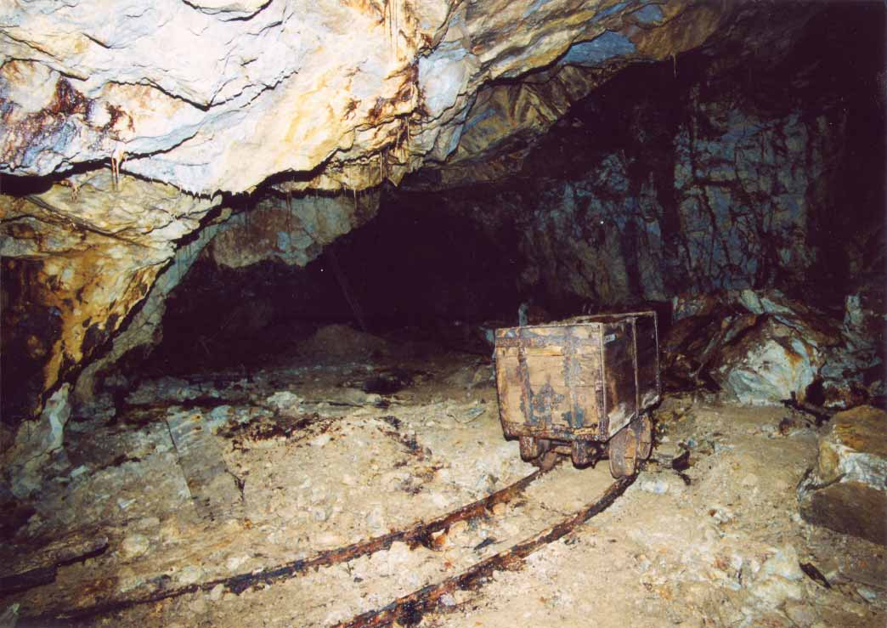
ZLATÁ BAŇA UHORSKA

Slide 2
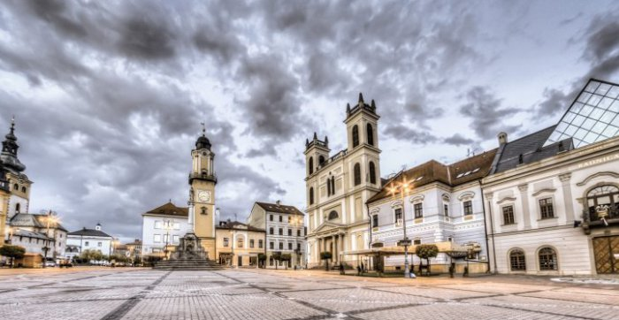
Rozmach Uhorska
Karol Róbert sa sústredil na hospodárske reformy.
Podporoval:
Rozvoj miest
Zavedenie novej zlatej meny
Rozvoj baníctva
Uhorsko sa stalo významnou európskou krajinou

Slide 3
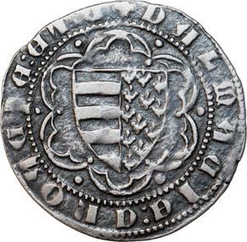
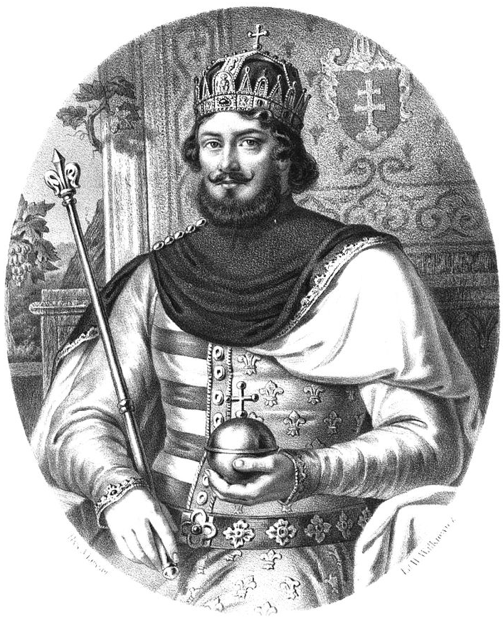
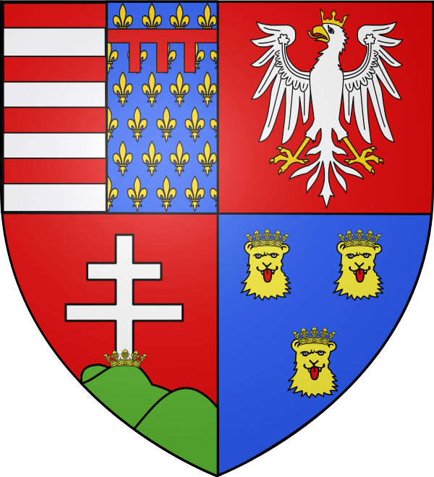
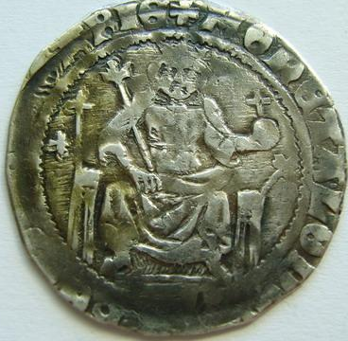
Rozmach Uhorska
Rozmach nastal aj za vlády Ľudovíta I. Veľkého.
Uhorsko sa spojilo s Poľskom (od Baltského po Jadranské more).
Erb Ľudovíta I. Veľkého

Slide 4
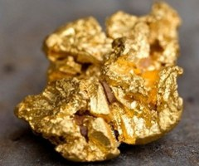
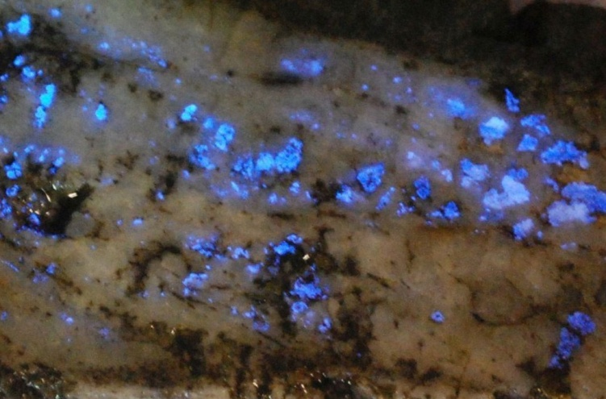
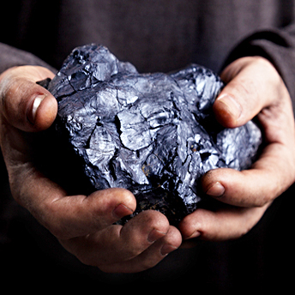
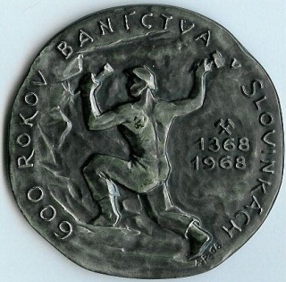
Banské mestá
Za vlády Anjuovcov boli objavené nové ložiská drahých kovov → Banská Štiavnica, Kremnica, spišský región
Gelnica, Smolník – meď, striebro
Spišská Nová Ves – železná ruda

Slide 5
Banské mestá
Karol Róbert udelil mestské práva Kremnici.
Vznikla tu banská komora a mincovňa.
Slovensko → najvýznamnejším producentom v ťažbe medi, striebra a zlata.
Banské mestá odvádzali banskú daň.
Rozširovanie a budovanie ciest.

Slide 6
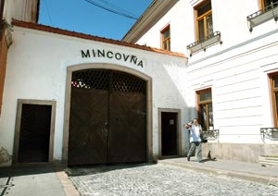
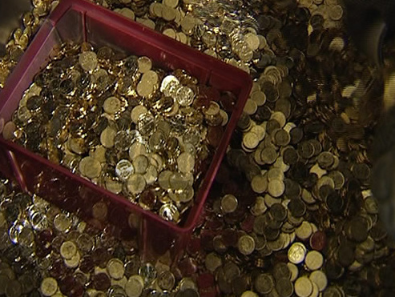
KREMNICA - MINCOVŇA

Slide 7
Mešťania
Sformuloval sa nový stav – meštianstvo.
Uplatnili sa v remeselnej výrobe a v obchode.
Získali zastúpenie v uhorskom sneme.
Nemeckí mešťania mali dominantné postavenie → vznikali národnostné spory.
Kráľ Ľudovít I. zaviedol rovnaké zastúpenie Slovákov a Nemcov v mestskej rade.

Slide 8
Patriciát (bohatí, mešťania)
Stredne zámožní mešťania obchodníci, remeselníci
Vzdelanci
Mestská chudoba
slúžky, sluhovia, robotníci

